Slide 1
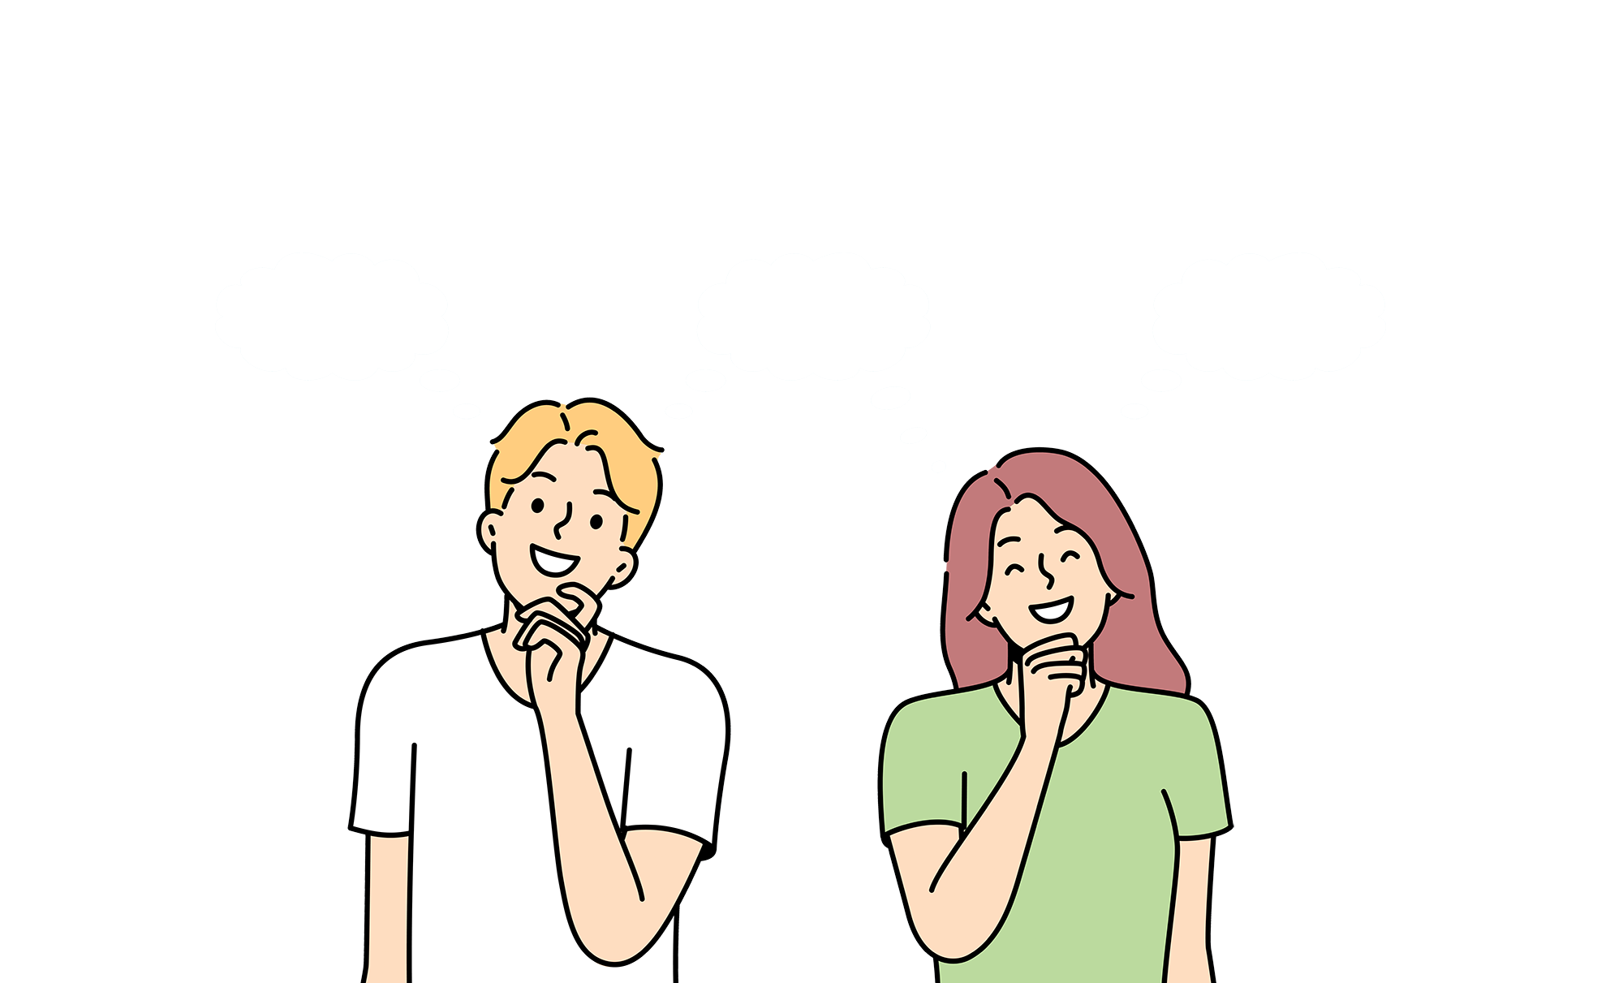
Қалай мақсат қою керек және соған жету жолында өзіңізді қалай қолдау керек
«Қалай мақсат қойып, жетістікке жетуге болады» сабағы

Slide 2
Мақсат қою картасы
Жеке мақсатыңызды белгілеңіз | Бұл мақсаттың арманыңызға қандай қатысы бар? Бұл мақсат құндылықтарыңызға сәйкес келе ме? Мақсатты бірінші жақтан жазыңыз
Бірінші кезеңді белгілеңіз | Үлкен мақсатқа қол жеткізудің алғашқы қадамы болатын ең жақын тұрған мақсатты жазыңыз
Бастау нүктесін сипаттаңыз | Мақсатқа қатысты бүгінгі жағдайыңызды бағалаңыз
Бастайтын күнді белгілеңіз | Әрекетті бастайтын нақты күнді белгілеңіз
Ресурстарыңызға ревизия жүргізіңіз | Ресурстар сыртқы және ішкі болады. Ішкі ресурстар − жеке қасиеттеріңіз, қабілеттеріңіз, дағдыларыңыз, ал сыртқы ресурстар − басқа адамдардың көмегі, материалдық ресурстар және т.б.
Қиындықтардан алдын ала сақтаныңыз | Ықтимал кедергілер мен қиындықтар, сондай-ақ оларды жеңу жолдары туралы ойланыңыз

Slide 3
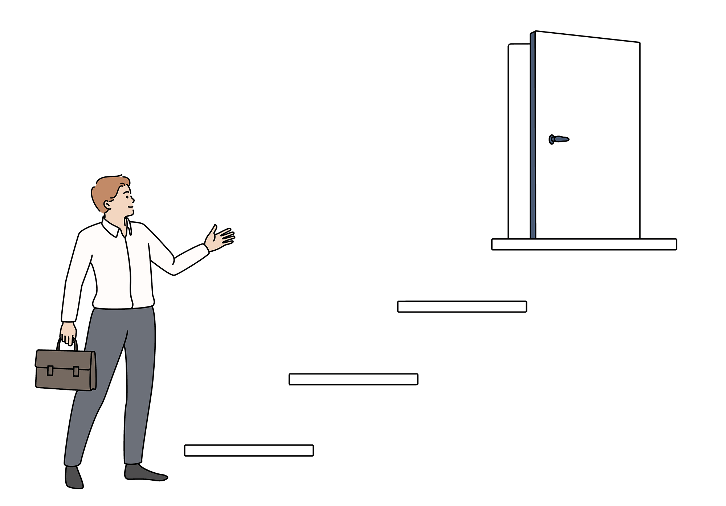
Өз картаңызды жасаңыз
Жеке мақсатыңызды белгілеңіз | Мен ... болғым келеді /... үйренгім келедіу /... іске асырғым келеді /... алғым келеді және т.б.
Бірінші кезеңді белгілеңіз | Сол үшін мен ... істеуім керек/маған ... қажет /мен ... істей аламын
Бастау нүктесін сипаттаңыз | Бүгінгі таңда мен... істей аламын, ... білемін, ... қолымнан келеді
Бастайтын күнді белгілеңіз | Мен (күні) ... бастаймын
Ресурстарыңызға ревизия жүргізіңіз | Менде мақсатқа жетуге көмектесетін ... қасиеттер бар
Қиындықтардан алдын ала сақтаныңыз | Маған ... кедергі болуы мүмкін. Солай болса, мен … істеймін.

Slide 4

Қызанақ әдісі
Тапсырманы жоспарлаңыз
Таймерді 25 минутқа қойыңыз
Қоңырау шырылдағанға дейін үзіліссіз және алаңдамай жұмыс істеңіз
Бірінші раундтан кейін 3-5 минут үзіліс жасаңыз
Әрбір төртінші раундтан кейін 15-30 минут демалыңыз
БҮГІН ҚЫЗАНАҚ ЖЕДІМ − КӨП ІС ТЫНДЫРДЫМ!

Slide 5
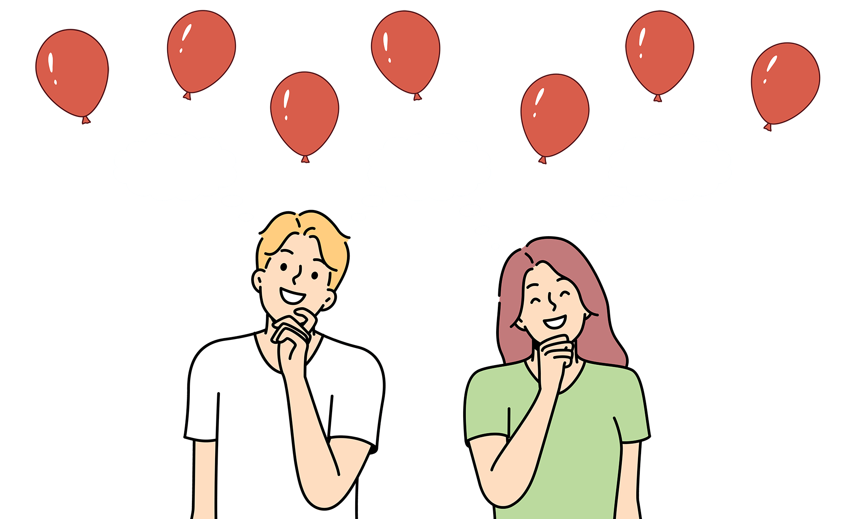
Алға, мақсатымызға жетейік!

